Slide 1

Snort

Slide 2

Snort Nedir ?
Snort, açık kaynak kodlu ve kural mimarisiyle çalışan bir saldırı tespit ve önleme sistemidir (IDS/IPS).
Kötü amaçlı ağ hareketlerinin tanımlamasında yardımcı olan kurallar kullanır. Bu kurallar kendileri ile eşleşen paketleri bulmak için kullanılmakta ve sistem kullanıcılarına gerekli uyarıları yapmaktadır.

Slide 3
Snort, saldırı tespitini ağ paketlerini inceleyerek IP ağları üzerinde gerçek zamanlı trafik analizi yaparak sağlamaktadır.
Snort’un bir ağ üzerindeki olayları gözlemleyebilmek için ağ üzerinde iletilen tüm paketleri gözlemlemesi gereklidir. Ancak yüksek hacimli bir trafiği izlemeye uygun değildir.
Kurumlar genelde satın aldıkları ticari IPS veya IDS sistemini kullanırlar. Peki IPS ve IDS nedir?

Slide 4

IDS
IDS güvenlik sistemlerinin zararlı hareketlerini tanımlayan yani saldırıları tespit etmeyi amaçlayan bir sistemdir.

Slide 5
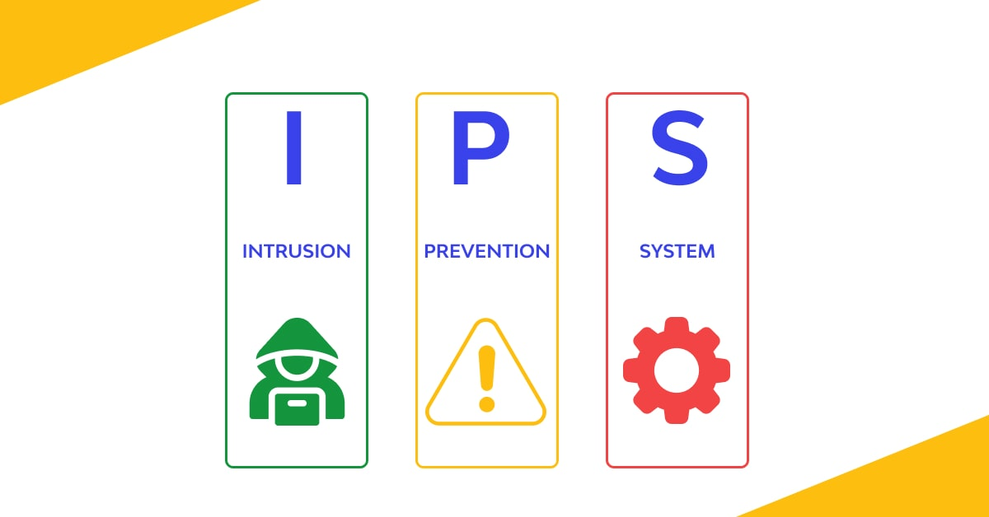
IPS
IPS, ağ trafiği içindeki zararlı hareketlerin veya bağlantıların tespitiyle birlikte, önlenmesi, durdurulması için kullanılan bir güvenlik sistemidir.

Slide 6
Snort, GNU lisanslıdır. Windows ve Linux üzerinde çalışabilmektedir. Kurulumu için doğrudan derlenmiş kodlar kullanılabileceği gibi kaynak kodları snort makinesinde derlenerek de yapılabilmektedir.
İçerik arama, arabellek taşıma ve port taraması gibi konularda da kullanılmaktadır.
2013 den sonra Cisco tarafından satın alınıp geliştirilmiştir.

Slide 7
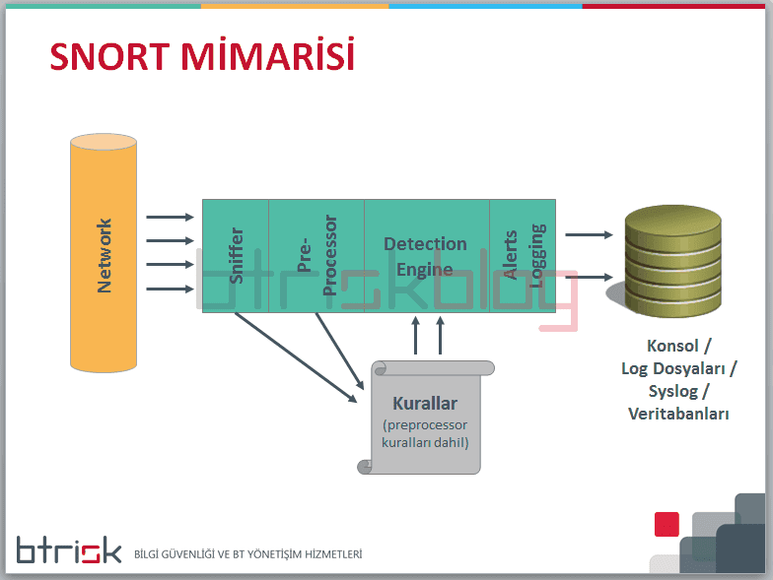

Slide 8
Sniffers : Ağ arayüzünden çeşitli tiplerdeki paketleri alır ve bir sonraki snort bileşeni için hazırlar.
Pre-Processors : Paket başlıklarındaki anormalliklere göre saldırı belirlemeye çalışır. Pre-processor genellikle parça parça gelen büyük veri parçalarını bir araya getirmek için çalışır.
Detection Engine : Paket içindeki saldırı türlerini belirlemekten sorumludur. Bu saldırıları tespit etme noktasında da snort kurallarını kullanmaktadır. Snort kurallarında belirtilmiş bir saldırı işareti ile preprocessor bileşeninden gelen paket içeriği karşılaştırılır ve tehlikeli bir durum varsa kural başlığında yer alan eylem gerçekleştirilmek için bir sonraki modüle geçilir.
Alerts Logging : Detection engine bileşeni paket içeriğinin hangi kural ile örtüştüğünü tespit ettikten sonra kural başlığında belirtilen eyleme göre loglama, uyarı verme gibi işlemler yapar.

Slide 9
Snort Kullanım Modları
Passive modunda, IDS görevi görür. Drop kuralları yüklenmez, paket drop edilemez.
Inline modunda, IPS görevi görür. Paketler drop edilebilir.
Inline-Test modunda, trafiği etkilemeden davranışın değerlendirilebilmesini sağlar. Paketler drop edilebilir.

Slide 10
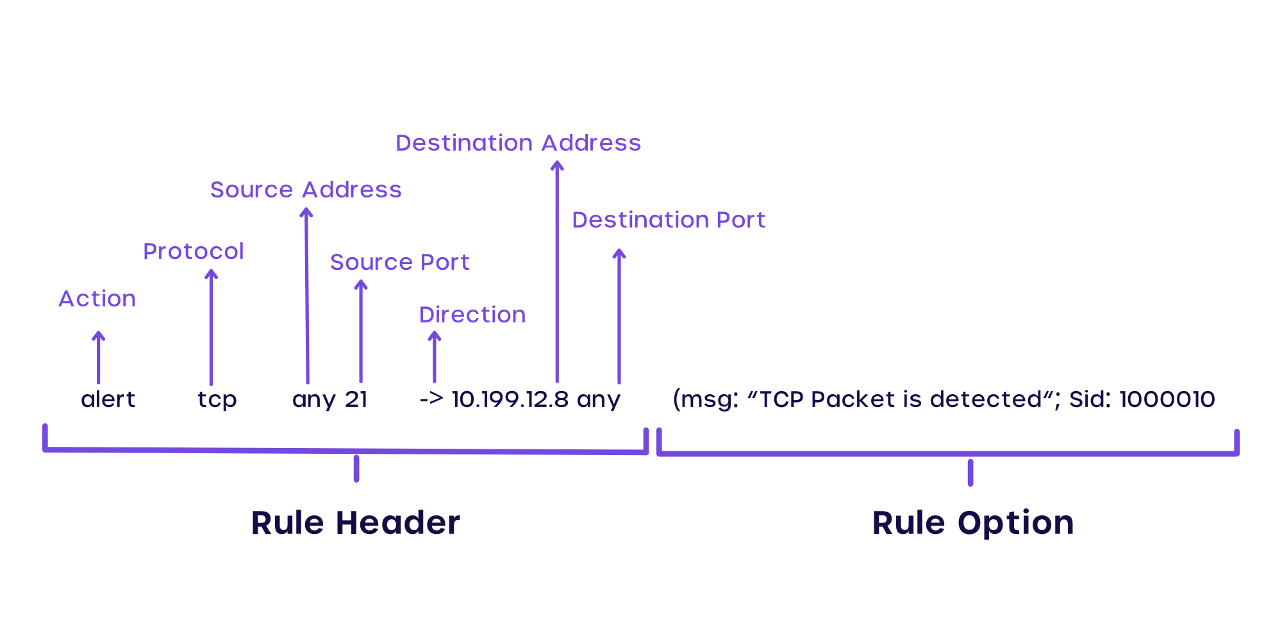
Snort Kural Yapısı
Kendimiz yazacağımız kuralları snort klasörü içerisindeki local.rules dosyasına yazarız.

Slide 11
Snort kuralları (actions)
alert : Kurallara uyan paketleri belirleyerek o paketler için uyarı vermektedir.
pass : Paketleri önemsemeyerek basit bir şekilde geçirilmesini sağlar.
log : Alertde olduğu gibi kurallara uyan paketleri alır ancak uyarı vermez. Sadece log olarak kaydeder.
activate : İlk olarak alarm vererek sonrasında başka bir kuralı etkinleştirmektedir.

Slide 12
dynamic : Activeden gelen kuralı bekler, active edilince de kuralları uygular.
drop : Paketin drop edilerek log olarak kaydedilmesi sağlar.
sdrop : Paketin drop eder fakat log olarak kaydedilmez.
reject : Paketin drop edilerek log olarak kaydedilmesi sağlar ve protokole göre hata mesajı üretir.

Slide 13
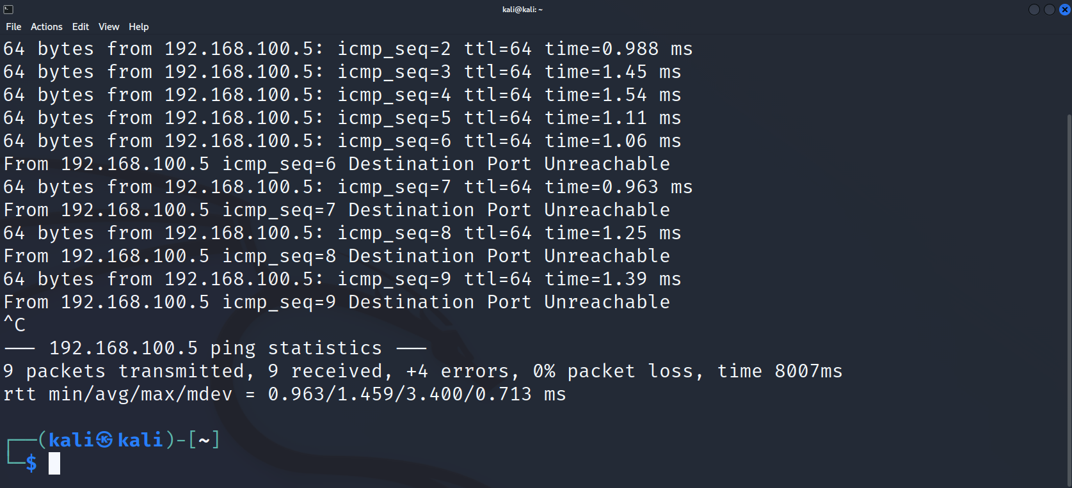
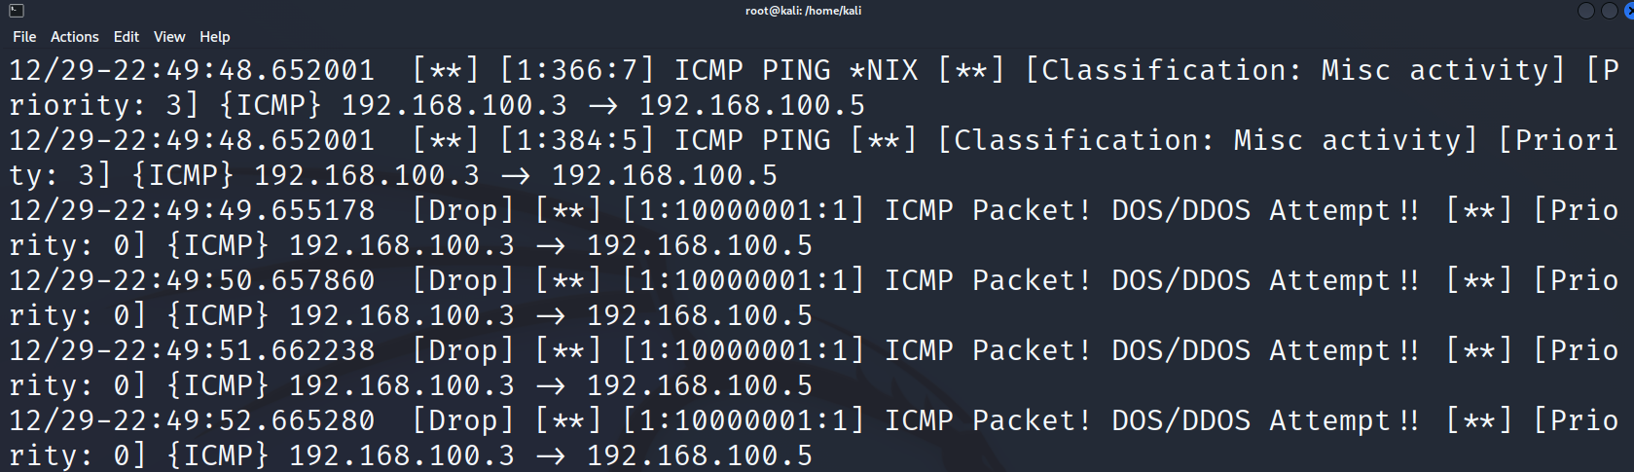
Snort Local Kurallar / Örnek
drop icmp any any -> $HOME_NET any (msg:"ICMP Packet! DOS/DDOS Attempt!!"; sid:10000001; rev:1; detection_filter:track by_dst, count 5, seconds 10;)

Slide 14
BİZİ DİNLEDİĞİNİZ İÇİN TEŞEKKÜRLER…

